Slide 1
Técnico em
Informática
Módulo I

Slide 2
INFORMÁTICA EDUCATIVA

Slide 3
Ergonomia

Slide 4
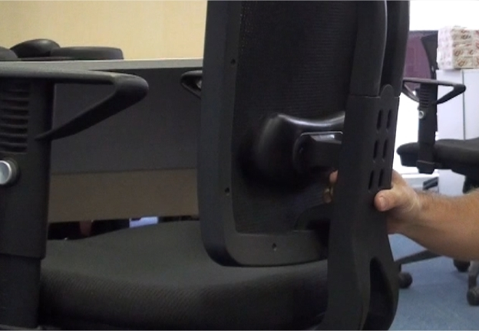
Posicionando a Cadeira

Slide 5
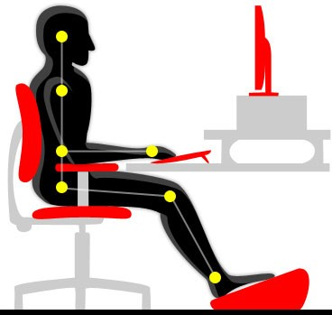
Postura

Slide 6
Ligando e desligando o computador

Slide 7
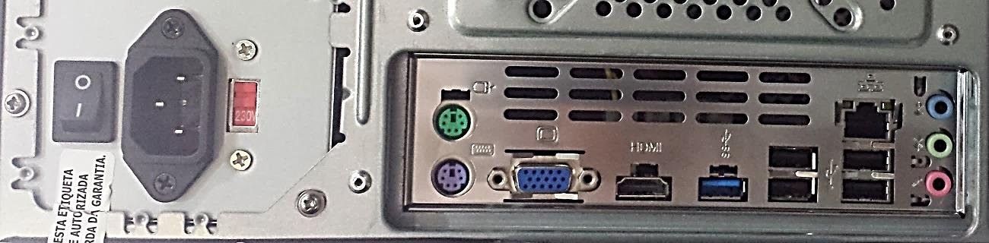
Parte traseira do Gabinete
PS2: entradas em verde e roxo são destinadas para conexão do mouse e do teclado, respectivamente.
VGA: entrada em azul, esta porta é destinada a conexão com monitores. Atualmente está perdendo espaço por conta dos benefícios das portas DVI e HDMI, mas ainda é amplamente utilizada.

Slide 8
Parte traseira do Gabinete
HDMI: comumente utilizada para conectar a placa mãe ao monitor, as vantagens desta porta em relação à porta VGA estão nos quesitos de qualidade e velocidade do sinal, maiores resoluções de imagem e inclusão de canal de áudio.

Slide 9
Parte traseira do Gabinete
USB: portas destinadas a qualquer dispositivo que seja do tipo USB. Mouses e teclados também utilizam esse tipo de conexão, deixando de lado as conexões do tipo PS2. Impressoras, pen drives, câmeras e caixas de som são exemplos comuns também podem usar esta porta. Podemos ver a existência de uma porta USB do tipo 3.0 e outras 4 do tipo 2.0.

Slide 10
Parte traseira do Gabinete
Ethernet: porta para conexão com a internet no padrão do conector RJ-45.
Placa de som: conjunto de 3 entradas arredondas, podendo variar este número, localizadas bem a direita. São destinadas a conexões com microfone, fones de ouvido e caixas de som auxiliares.

Slide 11
Ligando o computador
Basicamente, para podermos ligar e utilizar o computador, precisamos ter as conexões da placa mãe com o monitor, o teclado e o mouse além de, é claro, com a fonte de alimentação e energia elétrica. Em simples etapas, temos:
Conectar o cabo de dados do monitor com a placa mãe.
Conectar os cabos do teclado e mouse com a placa mãe.
Conectar o cabo de força à fonte de alimentação e ao estabilizador.
Conectar o estabilizador à tomada da rede elétrica.
Ligar o estabilizador.
Apertar o botão Power do gabinete para ligá-lo.

Slide 12
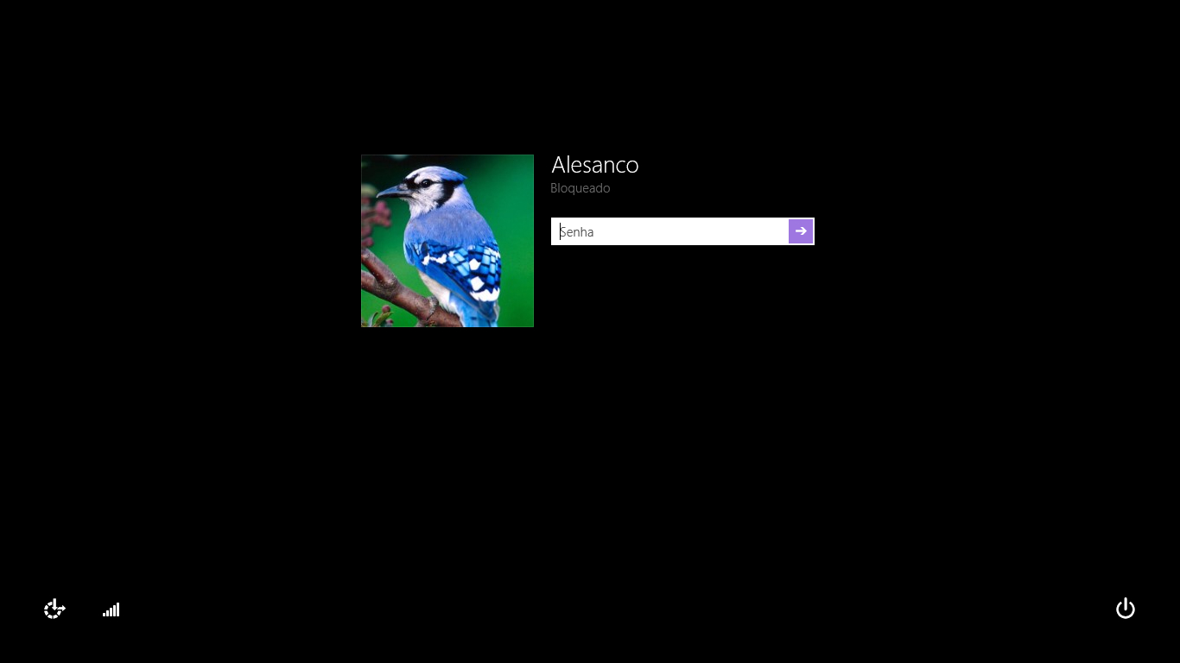
Ligando o computador
Tela de login

Slide 13
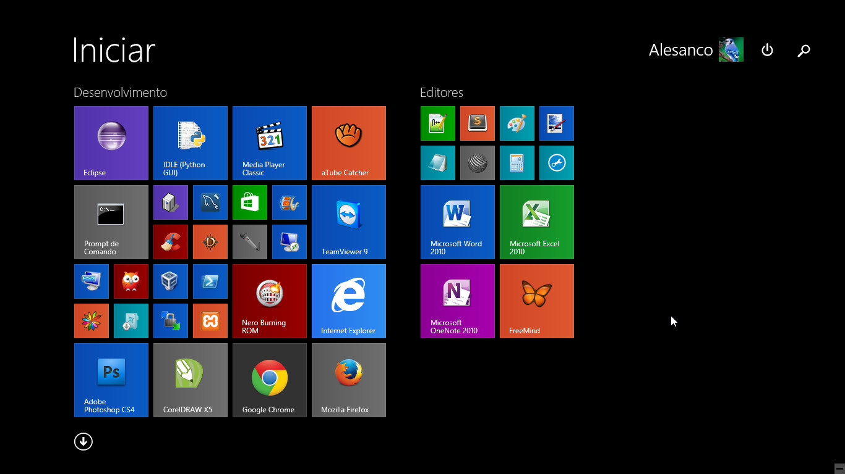
Ligando o computador
Tela inicial

Slide 14
Desligando o computador
O procedimento de desligar o computador é muito importante para preservar o equipamento e as informações armazenadas nele, portanto, deve-se acostumar a seguir o procedimento:
Na tela inicial, clicar no botão “Opções de Ligar / Desligar” no canto superior direito da tela.
Clicar na opção “Desligar” e confirmar avisos caso apareçam (atenção para documentos não salvos).
Aguardar o desligamento do mesmo e quando cessarem as luzes indicadoras de atividade no gabinete, desligar o estabilizador.

Slide 15
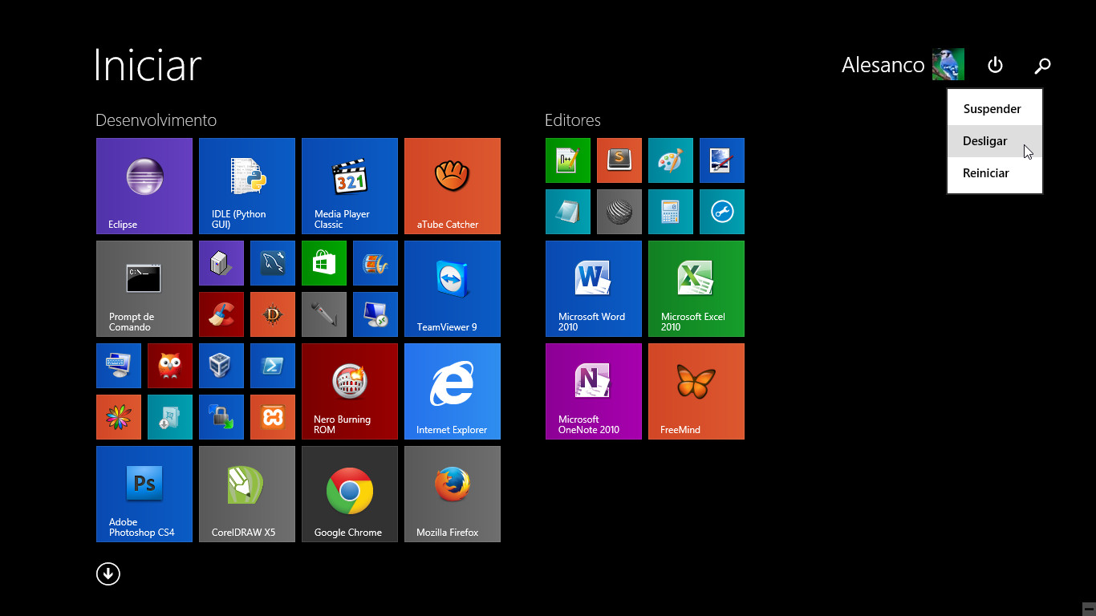
Desligando o computador

Slide 16
Mouse

Slide 17
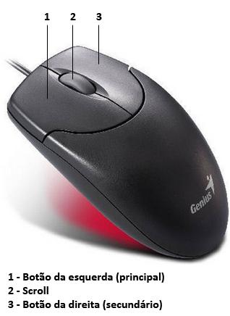
Mouse

Slide 18
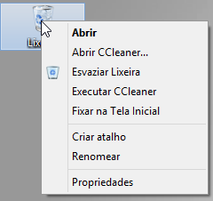
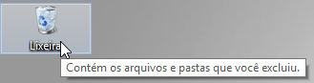
Mouse
Pressionando e movendo o cursor do mouse
Apontando, clicando e arrastando o cursor

Slide 19
Teclado

Slide 20
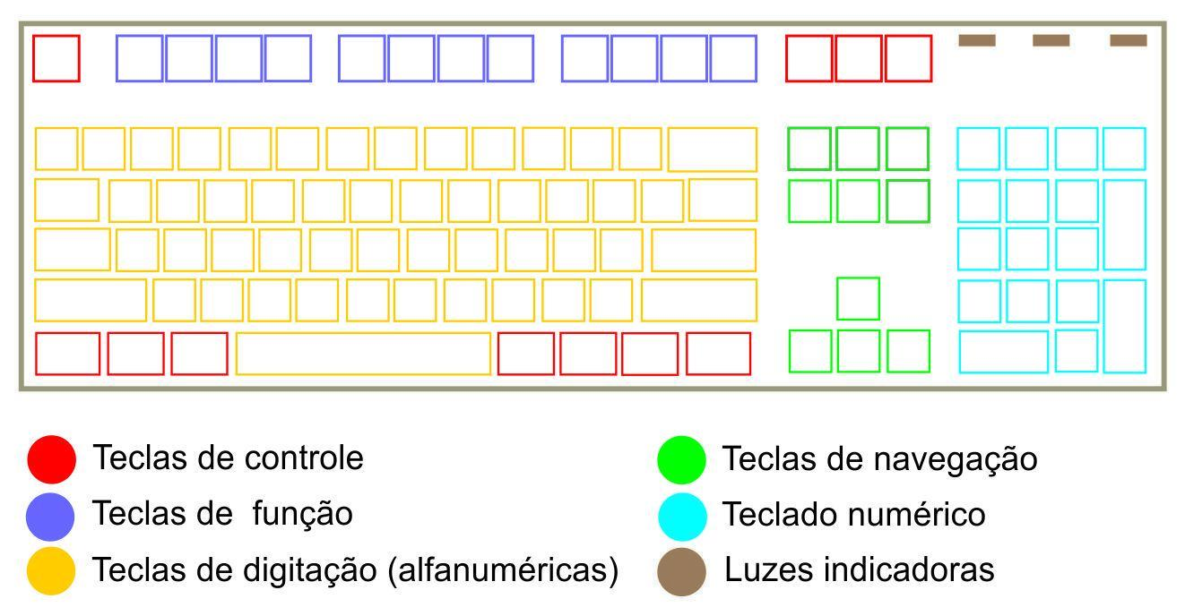
Teclado

Slide 21
Teclado
Teclas de digitação (alfanuméricas) – Incluem as mesmas letras, números, pontuação e símbolos encontrados em uma máquina de escrever tradicional.
Teclas de controle – São usadas sozinhas ou em combinação com outras teclas para executar determinadas ações. As teclas de controle mais usadas são Ctrl, Alt, a tecla de logotipo do Windows e Esc.
Teclas de função – São usadas para executar tarefas específicas. Elas foram rotuladas como F1, F2, F3 e assim por diante até F12. A funcionalidade dessas teclas varia de programa para programa.

Slide 22
Teclado
Teclas de navegação – Permitem editar texto e mover-se por documentos ou páginas da Web. Elas incluem as teclas de direção, Home, End, Page Up, Page Down, Delete e Insert.
Teclado numérico – É útil para digitar números rapidamente. As teclas estão agrupadas em bloco na mesma disposição de uma calculadora convencional.

Slide 23
Teclado
Pressione | Função
Seta para →,←,↑ ou ↓ | Rolar uma página da Web na direção da seta ou mover o cursor ou a seleção um espaço ou uma linha na direção da seta
Home | Mover o cursor para o começo de uma linha ou ir para a parte superior de uma página da Web
End | Mover o cursor para o final de uma linha ou ir para a parte inferior de uma página da Web
Ctrl + Home | Mover-se para a parte superior de um documento
Ctrl + End | Mover-se para a parte inferior de um documento
Page Up | Mover o cursor ou a página uma tela para cima

Slide 24
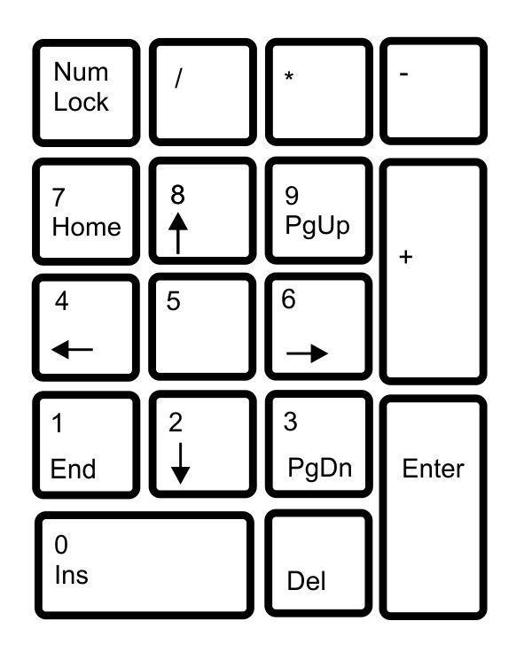
Teclado Numérico

Slide 25
Área inicial e área de trabalho (Desktop)

Slide 26

Área Inicial

Slide 27
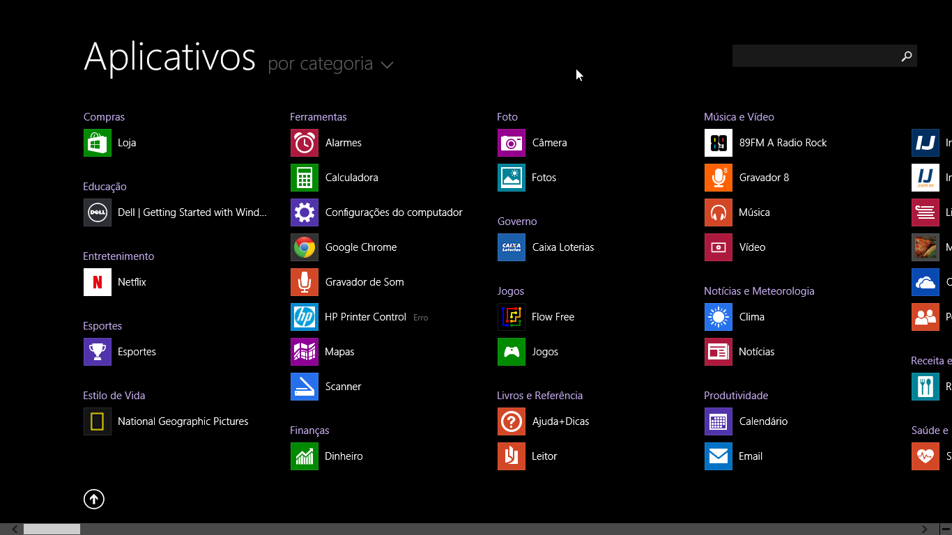
Área Inicial

Slide 28
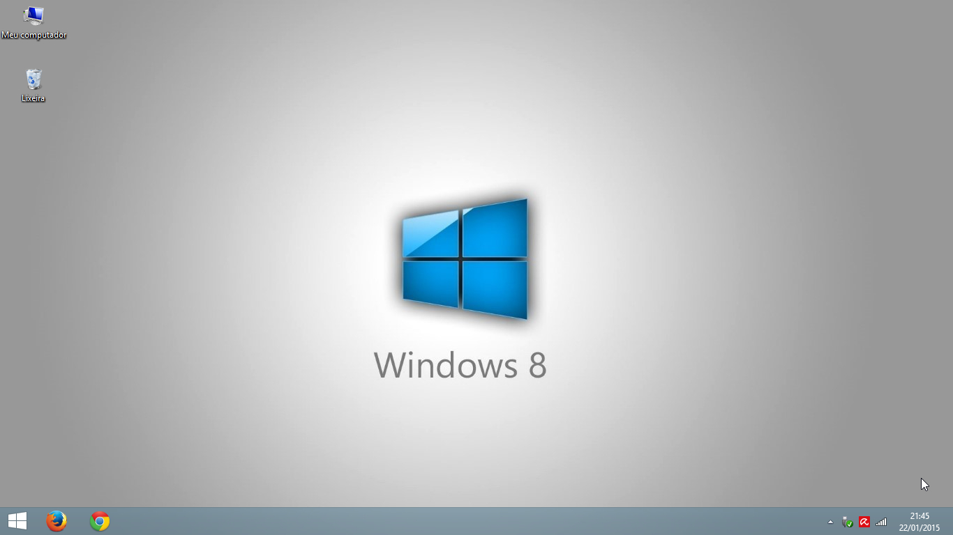
Área de trabalho (desktop)

Slide 29
Barra de tarefas
A área de trabalho é configurada, às vezes, a exibir a barra de tarefas, que fica na parte inferior da tela.
A barra de tarefas possui um botão para ir à área inicial, a barra de inicialização rápida com ícones afixados e a área de notificação (sistray), onde se encontra o relógio. A área de notificação exibe programas em execução no momento. Qualquer ícone nesta barra pode ser personalizado, inserido e removido assim como na área de trabalho e na área inicial.

Slide 30
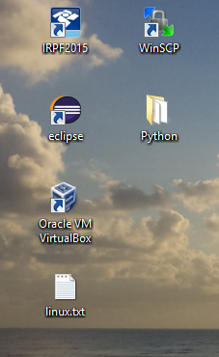
Ícones
Representação gráfica de arquivos, pasta, programas, etc. Podem-se adicionar ícones na área de trabalho, assim como exclui-los.
O ícone de atalho é identificado por uma pequena seta no canto inferior esquerdo do mesmo. Oferece ligação (link) com o programa ou arquivo que ele representa. Pode-se adicionar e excluir ícones sem afetar os programas ou arquivos atuais. Para selecionar ícones aleatórios, deve-se pressionar a tecla CTRL e clicar nos ícones desejados.

Slide 31
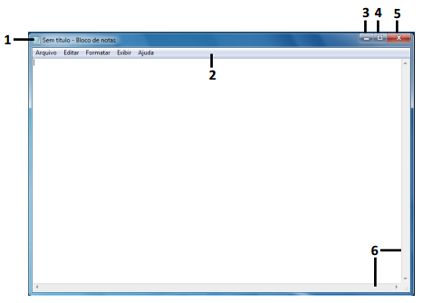
Janelas
1 - Barra de Título
2 - Barra de Menus
3 – Botão Minimizar
4 – Botão Maximizar
5 – Botão Fechar
6 – Barras de rolagem

Slide 32
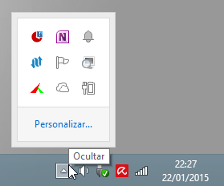
Área de notificação
Localizada no canto inferior direito da barra de tarefas, essa área dá acesso a alguns recursos como o calendário e relógio, rede e volume.
Geralmente mostra alguns itens, tais como o antivírus, os programas em execução que estão em segundo plano, as atualizações de programas e do sistema, entre outros.

Slide 33
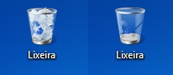
Lixeira
A lixeira é uma pasta especial que guarda arquivos que foram excluídos (deletados). É o ultimo recurso para recuperar arquivos excluídos. Os arquivos continuam ocupando espaço no disco rígido quando ainda estão na lixeira, por isso, eventualmente é necessário limpar a lixeira, excluindo permanentemente seu conteúdo. Observe o seu ícone quando possui algum conteúdo ou quando está vazia.
Quando, de dentro da lixeira um arquivo é restaurado, ele volta exatamente para o lugar onde estava.

Slide 34
Pasta, atalho, arquivo e diretório

Slide 35
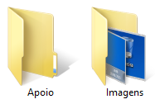
Pasta
Uma pasta é o mesmo que um lugar. É uma estrutura utilizada para organizar arquivos em um computador ou um arquivo que contém referências a outros arquivos. Para criar pastas, o processo é bastante simples:
Escolher um local para a criação
Clicar com o botão direito do mouse no local escolhido
Selecionar as opções “Novo” e “Pasta”.
Por fim, dar um nome à pasta e pressionar “Enter”. Pasta criada.

Slide 36
Atalho
Um atalho é um caminho. Às vezes quando se quer ir pra uma pasta (lugar), tem-se que abrir inúmeras pastas. Por exemplo, quando se deseja abrir a pasta de downloads (arquivos baixados), precisam-se abrir as seguintes pastas, nessa ordem:
Disco Local (C:), depois a pasta.
Usuários, depois a pasta.
Pedro, depois a pasta.
Downloads
Se tivermos que fazer isso mais de vinte vezes, todos os dias, um tempo considerável será tomado sem necessidade. Existe uma maneira de fazer isso mais facilmente, que é com um atalho.

Slide 37
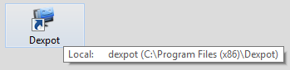
Atalho
Um atalho para a pasta Downloads é um arquivo que, quando aberto, leva diretamente para dentro da pasta Downloads, evitando assim que tenha de fazer todo o caminho manualmente, de novo e de novo. Pode-se ‘mover ’ o atalho para qualquer lugar do computador (para qualquer pasta) e o mesmo sempre vai abrir a pasta certa.

Slide 38
Arquivo
Arquivo é cada coisa no computador. Cada pasta é um arquivo, assim como cada atalho é um arquivo. Cada programa é um arquivo, assim como cada foto, música. É fácil de entender: cada coisa é um arquivo.
Cada um também tem seu formato. Por exemplo, existem arquivos do Bloco de notas, do Paint, do WordPad e assim por diante. De modo que um arquivo criado pelo Bloco de notas não pode ser aberto pelo Paint, pois o formato desse arquivo é texto, e o Paint reconhece arquivos de imagens.
Podemos identificar o formato de um arquivo observando o seu ícone, que é igual ao ícone do aplicativo que o criou.

Slide 39
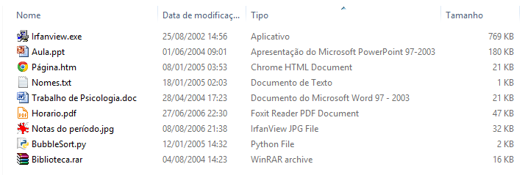
Arquivo

Slide 40
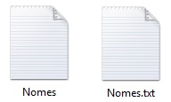
Arquivo
O sistema operacional reconhece o formato de um arquivo pela sua extensão. Todo arquivo possui uma extensão (quase sempre formada por três letras), e ela vem depois de seu nome. Por padrão, o Windows oculta todas as extensões dos arquivos, mostrando apenas o nome dele, mas é a partir delas que o sistema sabe qual aplicativo deverá abrir o arquivo solicitado. O nome do arquivo é separado de sua extensão por um ponto. Na imagem abaixo, um mesmo arquivo pode exibir seu nome com sua extensão de identificação ou não a depender das configurações de visualização no Windows Explorer.

Slide 41
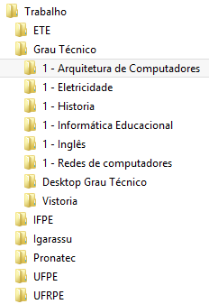
Diretório
Diretório nada mais é do que um caminho, uma direção. Por exemplo, o diretório da pasta Downloads poderia ser: C: \Usuários\Pedro\Downloads

Slide 42
Windows Explorer

Slide 43
Windows Explorer
No computador, para que tudo fique organizado, existe o Windows Explorer. Ele é um programa que já vem instalado com o Windows e pode ser aberto através do atalho Windows + E.
Um dos principais programas encontrados no Windows, ele permite ao usuário enxergar de forma organizada a divisão do disco (em pastas e arquivos) além de fazer qualquer manipulação de pastas e arquivos.
Com relação aos arquivos, permite protegê-los, copiá-los e movê-los entre pastas e/ou unidades de disco, inclusive apagá-los e também renomeá-los. Em suma, é este o programa que disponibiliza ao usuário a possibilidade de gerenciar todos os seus dados gravados.

Slide 44
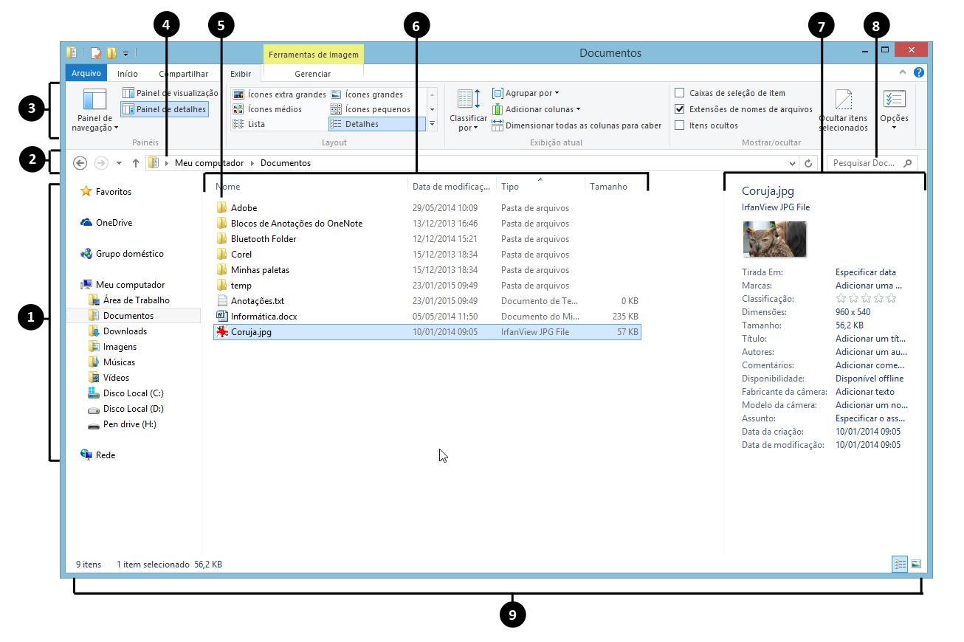
Windows Explorer

Slide 45
Windows Explorer
Painel esquerdo
Botões Voltar, Avançar e Para Cima – Botão Voltar
Faixa de Opções
Barra de endereços
Lista de arquivos
Títulos de colunas
Caixa de pesquisa
Barra de status
Painel de detalhes/visualização

Slide 46
Windows Explorer
Meu Computador
O elemento “Meu Computador” exibe ao usuário unidades de disco rígido, dispositivos de armazenamento removíveis (pen drives, HDs externos, cartões de memória, CDs e DVDs) e também locais compartilhados em rede. Clicar com o botão direito do mouse sob o item “Computador”, dá acesso a funções importantes e que veremos mais a frente. Eis um exemplo visual desta seção.

Slide 47
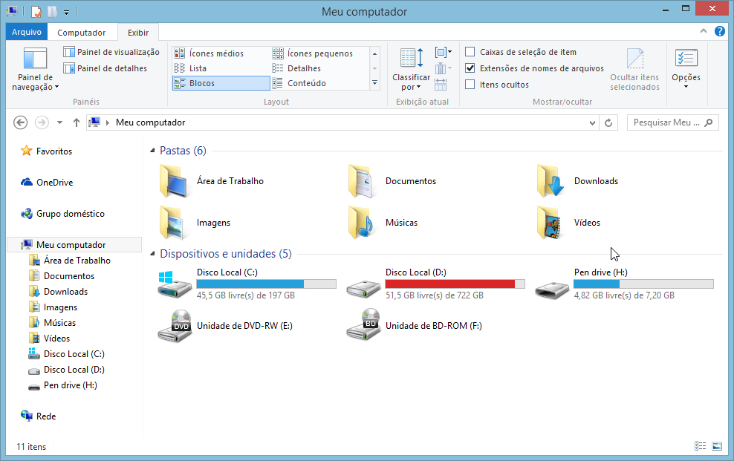
Windows Explorer

Slide 48
Windows Explorer
Unidade de Disco Rígido (HD)
É o dispositivo de armazenamento permanente de dados mais utilizado nos computadores. Neles, são armazenados desde os arquivos pessoais até informações utilizadas exclusivamente pelo sistema operacional.

Slide 49
Windows Explorer
Particionamento
Uma partição é uma divisão do disco rígido. Na imagem anterior, tem-se um disco rígido particionado em 2. Cada partição é uma unidade de disco e recebe uma letra que o representa.
Qual o benefício de usar particionamento? O principal deles é em separando os dados do sistema dos dados do usuário em partições diferentes, pode-se fazer manutenção na partição do sistema sem ter que recorrer a um backup externo, já que a unidade dos dados do usuário já servirá como backup interno.

Slide 50
Windows Explorer
A unidade C: é a unidade de disco rígido comumente utilizada para a instalação do sistema operacional prioritário da máquina. No Windows 7, temos algumas pastas que merecem atenção especial devida a importância que exercem para o sistema e para o usuário. São elas:
Arquivos de programas: local de instalação padrão da maioria dos aplicativos existentes.
Usuários: nessa pasta encontram-se os diretórios para todas as contas de usuários criadas no Windows.
Windows: Esta pasta é a mais importante do computador, pois nela se encontra toda a estrutura do sistema operacional.

Slide 51
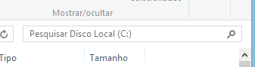
Windows Explorer
Localizando arquivos
Para localizar um arquivo, temos alguns passos:
Abrir a pasta ou biblioteca mais provável como ponto de partida para a pesquisa, por exemplo, clicar em Disco Local (C).
Digitar o nome do elemento que se busca ou parte dele. Assim que vai se digitando o termo para pesquisa, vários arquivos são exibidos.

Slide 52
Windows Explorer
Localizando arquivos
Uma boa prática é procurar arquivos de um mesmo tipo ou a partir de uma data específica. A pesquisa por tipo de arquivo se dá com a utilização da extensão do arquivo a ser procurado. Por exemplo: se vamos procurar por uma imagem, poderíamos colocar no campo de pesquisa *.jpg. Assim, retornar-se-iam todos os arquivos deste mesmo tipo.

Slide 53
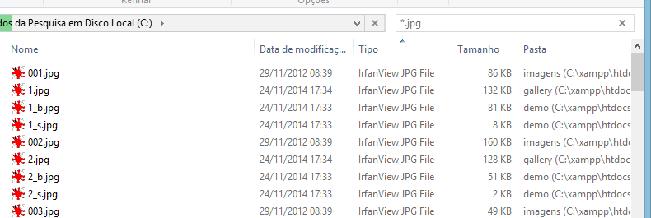
Windows Explorer

Slide 54
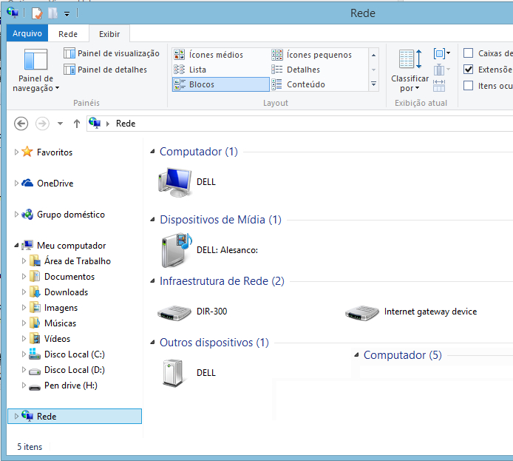
Windows Explorer
Unidades de rede
Exibe e dá acesso aos recursos compartilhados numa rede tais como pastas, unidades de armazenamento e impressoras.

Slide 55
Aplicativos

Slide 56
Notepad
O Notepad ou Bloco de notas é um programa de edição de texto básico que pode ser utilizado para criar documentos sem formatação individualizada. Foi incluído em todas as versões do Windows desde 1985.
Pode-se localizá-lo, pode-se clicar no botão de pesquisa na área inicial, digitar o nome “bloco de notas” e selecionar a primeira opção que aparece. Pressionar as teclas Windows+ R, digitar “notepad” e apertar “OK” o resultado seria o mesmo.

Slide 57
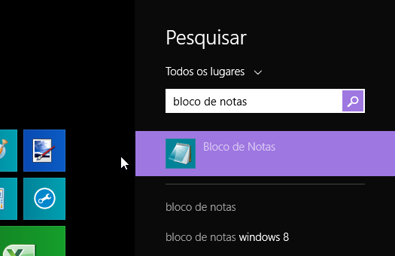
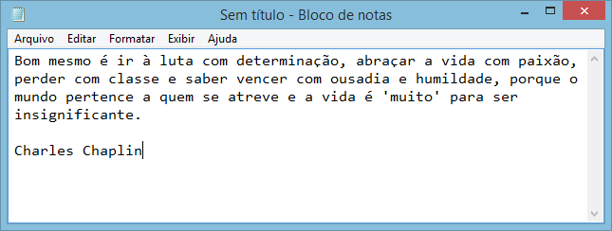
Notepad

Slide 58
Wordpad
Editor de texto com formatação do Windows. Pode conter imagens, tabelas e outros objetos. A formataçao é limitada se comparando com o Word. A extensão padrão gerada pelo WordPad é a RTF, apesar de possuir compatibilidade de trabalho com outras extensões, sendo a DOCX uma das principais. Para acessá-lo, basta pressionar as teclas Windows+ R, digitar “wordpad” e apertar “OK”.

Slide 59
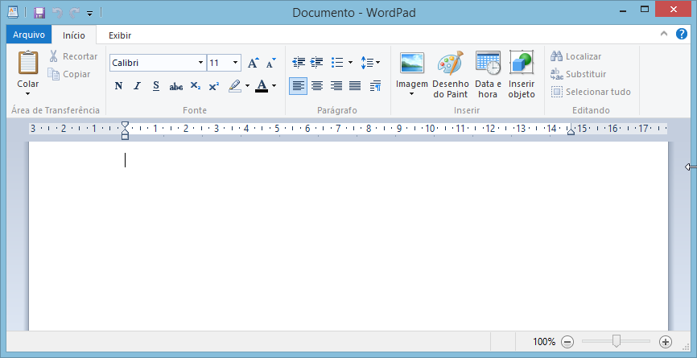
Wordpad

Slide 60
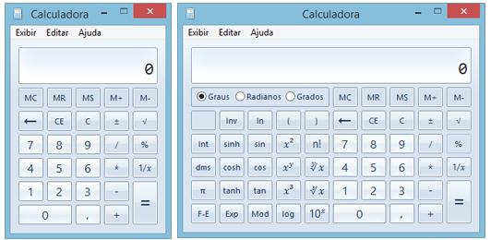
Calculadora
O aplicativo de calculadora para Windows pode ser usado para conversões e matemática simples, cálculos científicos e financeiros. Para acessá-lo, basta pressionar as teclas Windows+ R, digitar “calc” e apertar “OK” ou ir à seção de todos os programas pela área inicial e encontrar seu ícone.

Slide 61
Paint
Aplicativo para criação e edição de imagens, o Paint remonta desde versões antigas do Windows e com a versão 8 do sistema ganhou alguns recursos importantes como melhor controle do zoom e o redimensionamento da imagem. Para abrir o programa podemos pressionar Windows+ R, digitar “mspaint” e apertar “OK”.
A extensão padrão do editor é a BMP, mas permite manipular arquivos com as extensões: JPG ou JPEG, GIF, TIFF, PNG, ICO entre outras.

Slide 62
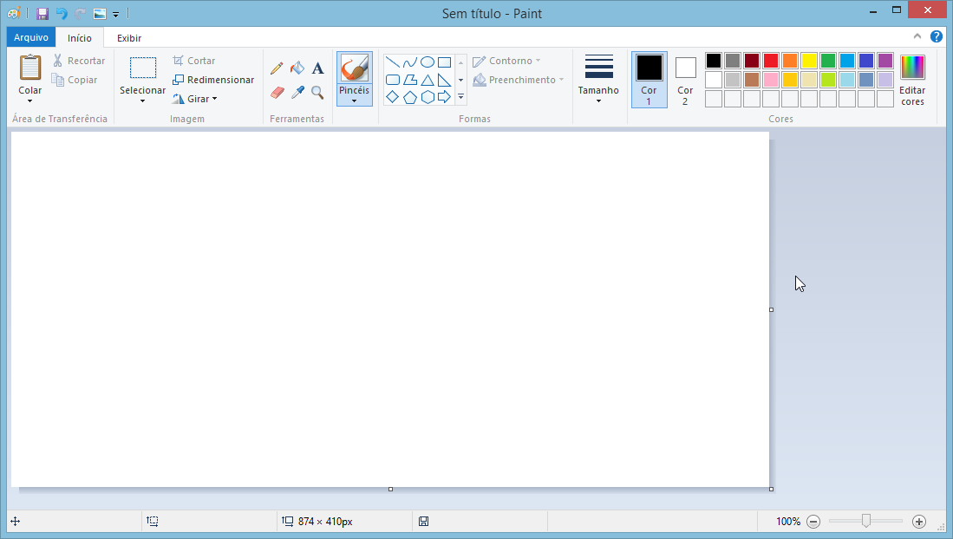
Paint

Slide 63
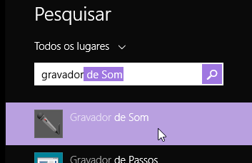
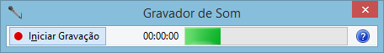
Gravador de Som
Aplicativo para gravação simples de som. Acessível pelo botão de pesquisa na tela inicial ao digitar “gravador”.

Slide 64
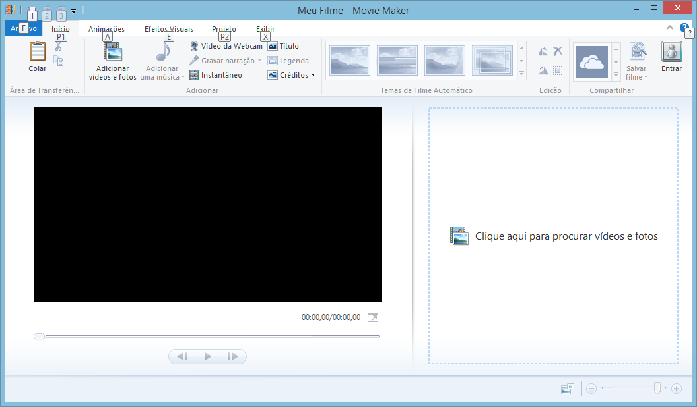
Windows Movie Maker
Editor de vídeos. Permite a criação e edição de vídeos. Permite inserir narrações, músicas, legendas, etc... possui efeitos de transição para unir cortes ou cenas do vídeo. A extensão padrão gerada pelo Movie Maker é a WLMP para salvar o projeto ou MP4 ou WMV para publicação do vídeo.

Slide 65
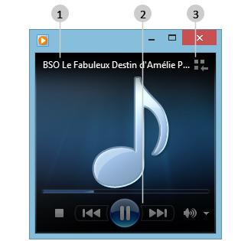
Windows Media Player
Principal reprodutor de arquivos de mídia digital do Windows, ele organiza coleções de mídia, gravar (criar) CDs, copia músicas de CDs e sincroniza arquivos de mídia com dispositivos portáteis.
Informações da mídia
Área de controles de reprodução
Botão Alternar para Biblioteca

Slide 66
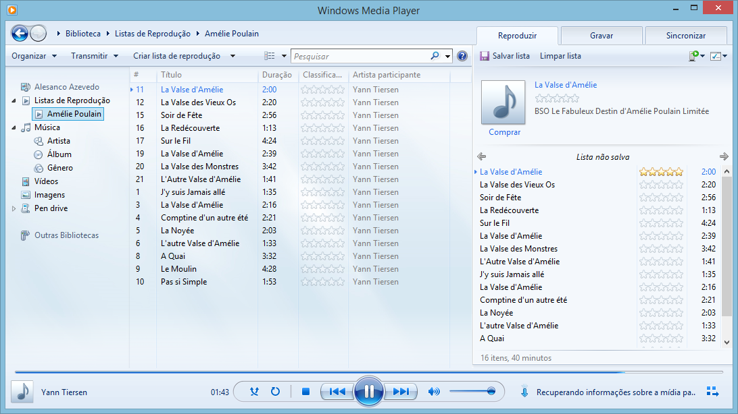
Windows Media Player

Slide 67

Microsoft Word 2010

Slide 68
Microsoft Word 2010
O Word 2010 é um processador de texto criado pela Microsoft e inserido no pacote de ferramentas de escritório Office 2010. Constitui uma ferramenta de auxílio à elaboração de arquivos, que nele são chamados de documentos. Com este aplicativo, podem-se criar documentos variados, utilizando tabelas, imagens, gráficos, som, vídeo, entre muitos outros.
Após a instalação do software, para abrir o Word 2010 no Windows 8 pode-se procurar seu bloco na área inicial do sistema ou procurar pelo termo “Word” na caixa de pesquisa desta mesma área.

Slide 69
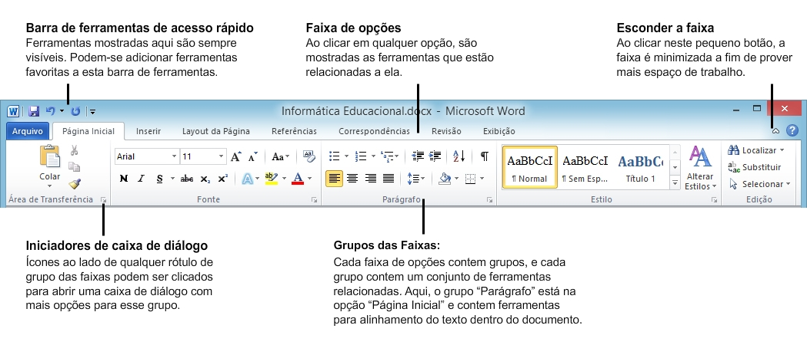
Ribbons
O Office 2010 melhorou a interface Ribbon que fora introduzida no Office 2007. O Ribbon é um conjunto de ferramentas que estão agrupadas e relacionadas em guias.

Slide 70
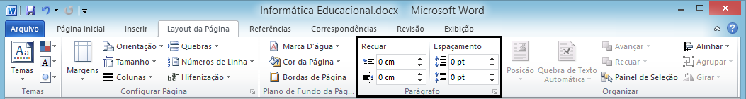
Grupos
As ferramentas em cada faixa de opções (abas) são organizadas dentro de grupos lógicos chamados “Grupos de Faixa”. No exemplo abaixo, “Layout de Página” é a opção ativa na faixa e todas as funções que podem ser usadas para ajustar parágrafos do documento Word podem ser encontradas no grupo “Parágrafo” da aba “Layout de Página”.

Slide 71
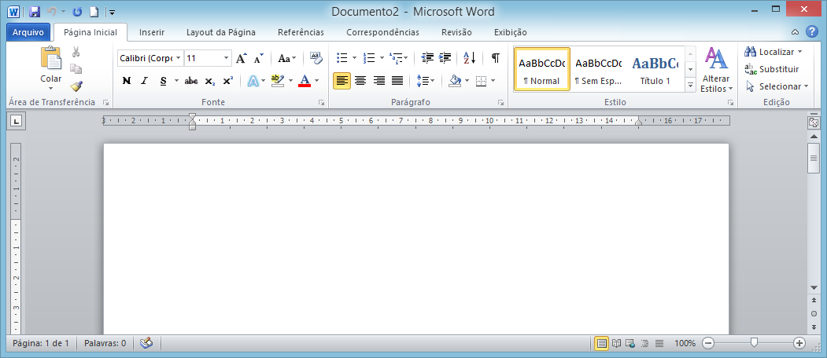
Aparência
Depois de aberto o Microsoft Word, o usuário é levado para um documento em branco como na imagem abaixo.

Slide 72

Guia Arquivo
O Botão do Microsoft Office que foi introduzido no Microsoft Office 2007 e era encontrado no canto superior esquerdo do Microsoft Word 2007 fora substituído pela guia “Arquivo” na faixa de opções no Microsoft Office 2010. Ao clicar na guia Arquivo irá abrir um menu de tela cheia que permite documentos do Word serem criados, salvos, excluídos, movidos e impressos.

Slide 73
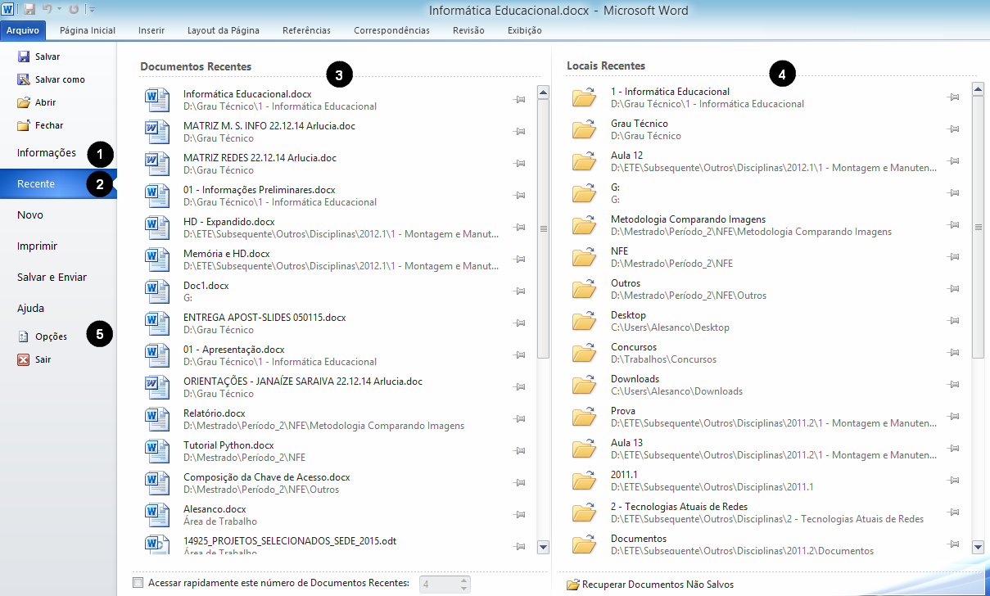
Guia Arquivo

Slide 74
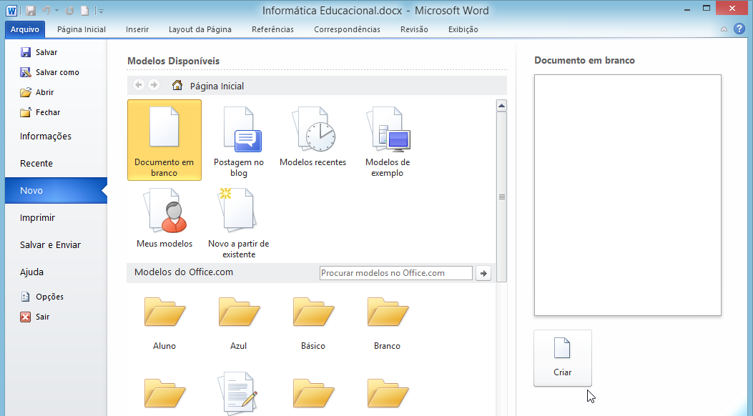
Guia Arquivo – Novo documento

Slide 75
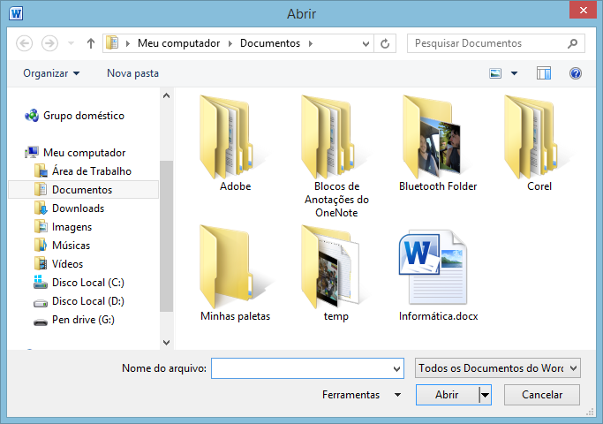
Guia Arquivo – Abrir documento

Slide 76
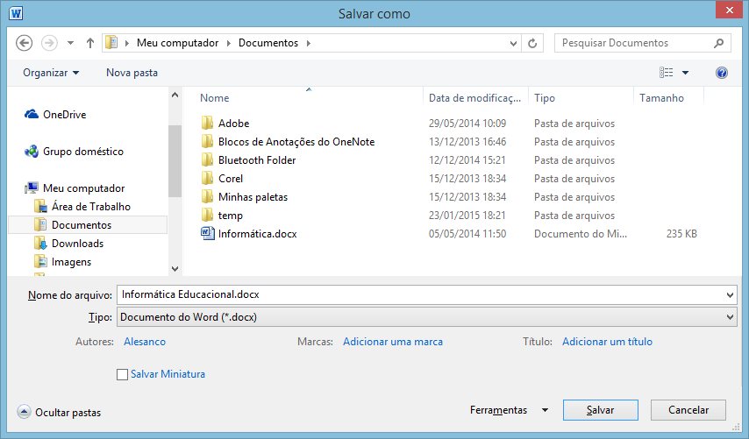
Guia Arquivo – Salvando documento

Slide 77
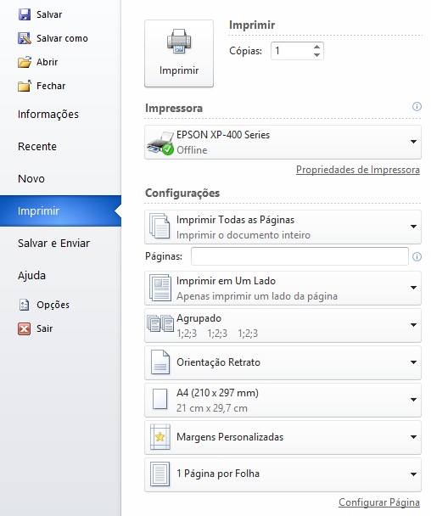
Guia Arquivo – Imprimindo documento

Slide 78
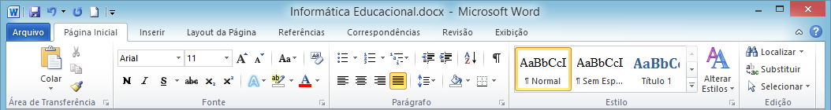
Guia Página Inicial
Esta guia pode ser usada para estilizar o documento, incluindo a formatação de fontes e parágrafos.
Para formatar o texto deve-se, antes de qualquer ação, selecionar o trecho a ser formatado.

Slide 79
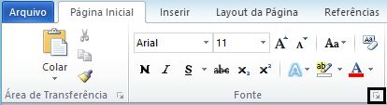
Guia Página Inicial – Grupos Fonte e Área de Transferência

Slide 80
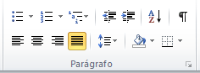
Guia Página Inicial – Grupo Parágrafo

Slide 81
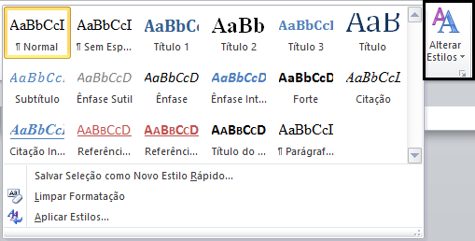
Guia Página Inicial – Grupo Estilo

Slide 82
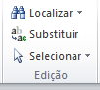

Guia Página Inicial – Grupo Edição

Slide 83

Guia Inserir
Esta guia pode ser usada para inserir vários tipos de objetos, incluindo páginas, tabelas, ilustrações, links, cabeçalhos e rodapés, texto e símbolos.

Slide 84

Guia Inserir – Grupo Cabeçalho e Rodapé

Slide 85


Guia Inserir – Grupo Cabeçalho e Rodapé
A guia de design de ferramentas para o cabeçalho e rodapé contem opções relativas ao trabalho com seções de cabeçalhos e rodapés de um documento.

Slide 86


Guia Inserir – Grupo Tabelas
Para criar uma tabela, o usuário deve clicar no ícone Tabela do grupo Tabela e então selecionar o número de células. O exemplo abaixo tem uma tabela que com 7 colunas e 4 linhas.

Slide 87

Guia Inserir – Grupo Imagens
Deve-se colocar o cursor onde a imagem será inserida e então clicar no botão Imagem do grupo Ilustrações. Navegar até o diretório de onde está localizada a imagem, clicar nela e pressionar o botão Inserir. A imagem aparecerá no local escolhido e ao se clicar nela, abre-se uma guia com ferramentas de formatação de imagens.

Slide 88

Guia Layout de Página
Esta guia pode ser usada para configurar opções de layout para um documento Word.

Slide 89



Guia Layout de Página – Principais Grupos

Slide 90

Guia Referências
Esta guia pode ser usada para adicionar sumários, notas de rodapé, citações bibliográficas, legendas e índices.

Slide 91
Guia Correspondências
Esta guia é usada para tarefas relacionadas a correspondências, incluindo criar envelopes, etiquetas e malas diretas.

Slide 92
Guia Revisão
Esta guia é usada para revisar o documento, incluindo a revisão de texto, comentários, controle de alterações e comparação de um documento com uma versão anterior.

Slide 93

Guia Exibição
Esta guia é usada ajustar como o documento será visto enquanto se está trabalhando nele.
A visão padrão no Word é a Layout de Impressão, mostrando o documento como ele poderia ser impresso. A visão de documento pode mudada, selecionado uma das outras opções no grupo Modos de Exibição de Documento.

Slide 94

Microsoft Excel 2010

Slide 95
Microsoft Excel 2010
O Excel 2010 é um editor de planilhas eletrônicas criado pela Microsoft e inserido no pacote de ferramentas de escritório Office 2010. Com este aplicativo, podem-se organizar dados de forma mais simples e rápida, com recursos matemáticos, estatísticos, financeiros e criação de gráficos.
Após a instalação do software, para abrir o Excel 2010 no Windows 8 pode-se procurar seu bloco na área inicial do sistema ou procurar pelo termo “Excel” na caixa de pesquisa desta mesma área.

Slide 96

Ribbons
O Office 2010 melhorou a interface Ribbon que fora introduzida no Office 2007. O Ribbon é um conjunto de ferramentas que estão agrupadas e relacionadas em guias.
A tela é muito similar à tela do Word 2010. As ferramentas em cada faixa de opções (guias) são organizadas dentro de grupos lógicos chamados “Grupos de Faixa”. No exemplo abaixo, “Fórmulas” é a guia ativa na faixa e todas as funções que podem ser incluídas numa fórmula de Excel podem ser encontradas neste grupo “Biblioteca de Funções” da guia Fórmulas.

Slide 97
Grupos
As ferramentas em cada faixa de opções (abas) são organizadas dentro de grupos lógicos chamados “Grupos de Faixa”. No exemplo abaixo, “Layout de Página” é a opção ativa na faixa e todas as funções que podem ser usadas para ajustar parágrafos do documento Word podem ser encontradas no grupo “Parágrafo” da aba “Layout de Página”.

Slide 98

Aparência

Slide 99
Aparência
Microsoft Excel permite criar uma base (planilha) para execução de cálculos automáticos. Cada arquivo de Excel é uma pasta que pode conter muitas planilhas. A planilha é uma grade de colunas (designados por letras) e linhas (designados por números). As letras e os números das colunas e linhas (chamados de etiquetas) são exibidos em botões na parte de cima e à esquerda da planilha. A interseção de uma coluna e uma linha é chamada de célula. Cada célula na planilha tem um endereço de célula que é a letra da coluna e o número da linha. As células podem conter texto, números ou fórmulas matemáticas.

Slide 100

Guia Arquivo

Slide 101

Guia Arquivo – Novo documento

Slide 102

Guia Arquivo – Abrir documento

Slide 103

Guia Arquivo – Salvando documento

Slide 104
Guia Arquivo – Imprimindo documento
Para imprimir uma planilha, deve-se clicar em Arquivo e então clicar em imprimir. Aparecerá um menu de tela cheia com as opções de configuração da impressão. Mas, antes de qualquer intenção de querer imprimir o documento, é muito interessante ver como ficará a disposição do conteúdo na página. É muito comum resultados indesejados na hora da impressão como a divisão de um conteúdo em duas páginas quando se destinava a apenas uma. Para evitar esses problemas, pode-se recorrer ao recurso Visualização da Quebra de Página na guia Exibição.

Slide 105

Guia Arquivo – Imprimindo documento

Slide 106

Guia Página Inicial
Esta guia pode ser usada para estilizar a planilha, incluindo a formatação de fontes e células.

Slide 107






Guia Página Inicial – Principais Grupos

Slide 108

Guia Inserir
Esta guia pode ser usada para inserir vários tipos de objetos, incluindo tabelas dinâmicas, ilustrações gráficos, links, cabeçalhos e rodapés, texto e símbolos.

Slide 109


Guia Inserir – Gráficos
Para criar um gráfico, o usuário deve inicialmente entrar com seus dados numa planilha, selecionar todas as células de dados que participarão do gráfico e então clicar no tipo de gráfico que deseja no grupo Gráficos. No caso do exemplo abaixo, a seleção será das células A1 até a B7.

Slide 110

Guia Inserir – Gráficos
Neste simples gráfico gerado através da fonte de dados que fora digitada, é possível notar a presença de vários elementos passíveis de ajuste.

Slide 111


Guia Inserir – Gráficos
Ajustando título do gráfico
Removendo a legenda
Os rótulos constituem nos valores das próprias categorias sendo exibidos junto as suas seções no gráfico. Para exibi-los, deve-se clicar uma vez em uma das barras do gráfico para selecioná-las, clicar com o botão direito do mouse para aparecer um menu com opções e selecionar a opção Adicionar Rótulo de Dados.

Slide 112


Guia Inserir – Gráficos
Adicionando rótulos
Gráfico com rótulos
Após a inserção dos rótulos de dados, perceba como os valores ao lado das barras dá uma noção mais exata do valor em cada categoria.

Slide 113

Guia Inserir – Gráficos

Slide 114
Guia Inserir – Links
Links para websites ou outros locais dentro de uma pasta de trabalho do Excel podem ser criados usando o botão Hiperlink do grupo Links ou pelo atalho padrão Ctrl + K.
Para incluir um link a um website, selecione o botão Hiperlink, entre com um texto desejado no campo “Texto para exibição” (esse texto será exibido na célula), informe o endereço do site na caixa Endereço e pressione o botão OK. O detalhe aqui é que pode-se utilizar esse recurso para navegar entre planilhas do mesmo documento ou até de documentos diferentes.

Slide 115


Guia Inserir – Links

Slide 116
Guia Layout de Página
Esta guia pode ser usada para configurar opções de layout em uma pasta de trabalho do Excel.

Slide 117

Guia Layout de Página – Grupo Configurar Página
O grupo Configurar Página contem opções que são usadas para ajustar o layout de página das planilhas, tais como margens e o tamanho atual da página.
Para configurar as margens da tabela, clique em Margens e então selecione da lista pré-definida as margens que deseja ou clique em Margens Personalizadas para entrar com suas próprias margens.

Slide 118
Guia Fórmulas
Esta guia pode ser usada para auxiliar com a adição de funções que permitem cálculos serem feitos numa planilha de Excel. Fórmulas e funções são digitadas na barra de fórmula e são sempre precedidos por um sinal de igual (=).

Slide 119

Guia Fórmulas
Uma fórmula é uma equação que executa cálculo em valores de uma planilha. Por exemplo, para criar uma fórmula na planilha que calcule a quantidade vezes o preço, selecionamos a célula D2 e na barra de fórmula, digitamos =B2*C2. Isto garantirá que a célula D2 mostrará o total unitário diante da quantidade informada.

Slide 120

Guia Fórmulas
Em vez de digitar a mesma fórmula para todos os totais unitários, você pode simplesmente selecionar a célula que já contem o cálculo, posicionar o cursor do mouse na quina inferior direita da célula (tem um pequeno quadrado lá) até que o cursor mude seu formato para o de uma cruz preta. Clique ali e arraste para as outras células que terão o mesmo cálculo. Pronto. As fórmulas foram criadas e todas respeitando suas fontes de dados através dos endereços.

Slide 121


Guia Fórmulas

Slide 122
Guia Fórmulas – Funções Básicas
Funções podem melhorar fórmulas permitindo cálculos mais complexos serem realizados. Por exemplo, se você quiser somar os valores das células A1 até A9, você poderia digitar a fórmula =A1+A2+A3+A4+A5+A6+A7+A8+A9. Apesar de este método funcionar, ele é muito ineficiente. Ao invés disso, a função SOMA pode ser usada digitando =Soma(A1:A9).
Função | Exemplo | Descrição
Soma | =soma(A1:100) | Encontra a soma das células de um intervalo.
Média | =média(B1:B10) | Encontra a média de um intervalo.
Maior | =maior(C1:C100) | Retorna o maior valor de um intervalo.
Menor | =menor(D1:D100) | Retorna o menor valor de um intervalo.
Hoje | =hoje() | Retorna a data de hoje.
Se | =se(F2>=7,”Aprov”,”Repro”) | Se a condição (F2>=7) é atendida, retorna “Aprov”, caso contrário retorna “Repro”.

Slide 123

Guia Fórmulas – Biblioteca de fórmulas
Clicando no ícone Inserir Função abrirá uma janela de mesmo nome. Esta janela fornece a lista de funções disponíveis no Excel, com uma breve descrição de cada um. Escolha o que você deseja usar e clique em OK.

Slide 124



Guia Fórmulas – Biblioteca de fórmulas

Slide 125
Guia Dados
Esta guia pode ser usada para trabalhar com dados (trazidos de fontes externas à planilha), com ordenamento e filtragem de dados.

Slide 126


Guia Dados – Grupo Classificar e Filtrar
Para ordenar dados dentro de uma planilha, destaque os dados que você quer ordenar e então clique no botão Classificar do grupo Classificar e Filtrar. A janela Classificar aparecerá, dando-lhe a capacidade de adicionar a coluna que você deseja classificar e como os dados devem ser ordenados.

Slide 127
Guia Dados – Grupo Classificar e Filtrar
Para aplicar um filtro dentro dos dados da planilha, selecione a célula que contem o nome da categoria a ser filtrada e em seguida clique no botão Filtro do grupo Classificar e Filtrar. Isso fará com que ao lado dos nomes das suas categorias de dados apareçam pequenas caixas com setas para baixo. Clique na primeira caixa e nas opções que surgirão, desmarque algumas delas e perceba o que aconteceu.

Slide 128

Guia Dados – Grupo Classificar e Filtrar

Slide 129
Guia Revisão
Esta guia pode ser usada para revisar sua pasta de trabalho, incluindo revisão de texto, adição de comentários e rastreamento de mudanças.

Slide 130
Guia Revisão - Comentários
Para inserir um comentário em uma pasta de trabalho, você deve selecionar uma célula para comentar e então clicar no botão Novo Comentário do grupo Comentários. Uma caixa de comentário aparecerá do lado direito da célula onde se pode entrar com a digitação do comentário. Cada célula pode ter um comentário e é indicada a sua presença por um pequeno triângulo vermelho que fica no canto superior direito da célula. Para mostrar ou esconder o comentário, basta clicar com o botão direito na célula e então selecionar a opção Mostrar/Ocultar Comentários.

Slide 131

Guia Revisão - Comentários
Para remover o comentário, basta clicar na célula do comentário, clicar no botão Excluir do grupo Comentários.

Slide 132

Guia Exibição
Esta guia é usada para ajustar como a planilha será vista enquanto se está trabalhando nela.

Slide 133
Guia Exibição - Modos de Exibição
A visão padrão no Excel é a Normal, permitindo que a pasta de trabalho exiba tantas linhas e colunas quanto irá caber na tela. A opção Visualização de Quebra de Página, como já fora comentada, é muito útil para saber dos limites de cada página na hora da impressão.

Slide 134
Guia Exibição – Grupo Mostrar
O grupo Mostrar permite que componentes do Excel 2010 sejam exibidos ou não, incluindo as linhas de grade, a barra de fórmulas e os títulos das linhas e colunas. A opção Visualização de Quebra de Página, como já fora comentada, é muito útil para saber dos limites de cada página na hora da impressão.

Slide 135
Guia Exibição – Grupo Zoom
Com o grupo Zoom, o nível de zoom na planilha pode ser ajustado clicando no botão Zoom. Outra forma de alterar esse valor é através dos controles no canto inferior direito como já mencionado antes.

Slide 136

Microsoft PowerPoint 2010

Slide 137
Microsoft PowerPoint 2010
Microsoft PowerPoint é um programa utilizado para criação/edição e exibição de apresentações gráficas, cujo objetivo é informar sobre um determinado tema, podendo usar: imagens, sons, textos e vídeos que podem ser animados de diferentes maneiras. O formato nativo do PowerPoint é o *.pptx, para arquivos de apresentações, e o *.ppsx, para apresentações diretas.
Após a instalação do software, para abrir o PowerPoint 2010 no Windows 8 pode-se procurar seu bloco na área inicial do sistema ou procurar pelo termo “powerpoint” na caixa de pesquisa desta mesma área.

Slide 138

Aparência
A visão padrão no PowerPoint 2010 é a Normal, mostrando a apresentação em uma visão que permite você ver um uma visão geral dos slides no lado esquerdo, a área de trabalho do slide (porção central da tela) e uma área destinada a notas, abaixo.

Slide 139

Guia Arquivo – Nova Apresentação

Slide 140

Guia Página Inicial
Esta guia pode ser usada para estilizar sua apresentação, incluindo a formatação de fontes e parágrafos.

Slide 141

Guia Página Inicial – Formatando Fonte
Selecione o texto que você deseja formatar e então selecionar uma das opções do grupo Fonte. Para opções adicionais, pode ele clicar no iniciador de caixa de diálogo do grupo destacado na figura abaixo.

Slide 142

Guia Página Inicial – Área de Transferência
Para recortar, copiar e colar um conteúdo, o PowerPoint segue os mesmos comandos utilizados no Word e no Excel. Para recortar o Ctrl+X, para copiar o Ctrl+C e para colar o Ctrl+V ou usar os botões padrões do Office para a tarefa.

Slide 143

Guia Página Inicial – Slides
Novas apresentações serão criadas com slides. Para adicionar um slide à apresentação, clique no botão Novo Slide do grupo Slides. Para remover um slide, basta clicar nele e pressionar a tecla Delete.

Slide 144

Guia Página Inicial – Selecionando o Layout

Slide 145

Guia Design
Esta guia pode ser usada para configurar layout de slides para uma apresentação em PowerPoint.

Slide 146

Guia Design – Grupo Configurar Página
O grupo Configurar Página contem as opções para especificar o tamanho e orientação do slide. Clique no botão Configurar Página para fazer mudanças no seu slide. Para apenas mudar a orientação da página da sua apresentação, clique em Orientação do slide e selecione entre Retrato e Paisagem.

Slide 147

Guia Design – Grupo Temas
Para configurar um tema para sua apresentação, selecione o tema que você deseja usar no grupo Temas. Para temas adicionais, selecione o ícone Mais do mesmo grupo. Mais temas serão mostrados com a opção de baixar mais temas do site da Microsoft.

Slide 148

Guia Transições
Esta guia pode ser usada para adicionar transições entre os slides da apresentação.
Para configurar uma transição entre seus slides, selecione os slides onde você deseja aplicar a transição e então selecione a transição do grupo Transição para este Slide. No exemplo a seguir, o primeiro e segundo slides têm sido selecionados e podem ter a mesma transição aplicada.

Slide 149



Guia Transições – Aplicando Transições

Slide 150
Guia Animações
Esta guia pode ser usada para adicionar animações em cada componente interno dos slides na apresentação.
Para adicionar animações para os objetos num slide, selecione o objeto e então selecione a animação que deseja aplicar do grupo Animação. O PowerPoint também lhe dá a opção de configurar uma animação personalizada para especificar exatamente como você quer que a animação apareça.

Slide 151
Guia Apresentação de Slides
Esta guia pode ser usada para configurar e iniciar uma apresentação de slides em modo de exibição, quando ela estiver ocorrendo.
Você pode escolher iniciar seu slide mostrando do começo da apresentação, do slide atualmente em foco ou personalizar a ordem com que aparecem os slides.

Slide 152

Guia Apresentação de Slides - Configurar
O grupo Configurar provê opções para configuração de sua apresentação de slides para diversas finalidades, tais como uma apresentação exibida por um orador, apresentada por uma pessoa ou apresentada em um quiosque. Você também pode adicionar narrações e usar intervalos para avanço nos slides.

Slide 153

Guia Apresentação de Slides - Monitores
O grupo Monitores provê a você opções de como você quer que a apresentação apareça no monitor, incluindo a resolução usada, qual tela a apresentação deve ser exibida se estiver usando dois monitores (um laptop e projetor) com o segundo no modo de exibição estendida em vez de modo espelhado, e a opção de usar o modo de exibição do apresentador.

Slide 154

Guia Apresentação de Slides - Monitores
O modo de exibição do apresentador pode ser útil no momento de exibição do slide, pois sua exibição pode ser acompanhada de observações para cada slide e mostrar um relógio para mostrar-lhe o tempo da apresentação até agora. O detalhe é que essas informações só são mostradas para o apresentador em sua tela, mas não na tela destinada ao público.

Slide 155
Dicas de Apresentação

Slide 156
Dicas de Apresentação
Evite usar muitas cores.
Use o mesmo fundo / estilo por toda parte.
Encontre um tipo de letra que seja legível e fique com ela.
Animação, transição de slides e efeitos sonoros têm seus usos, mas pode irritar a plateia se eles são muito utilizados.
Resista à tentação de sobrecarregar seus slides.
Mantenha-o claro
Coloque um máximo de 8 linhas de texto por slide.
Use diagramas quando apropriado para ilustrar conceitos.
Faça tópicos concisos - você pode preencher os detalhes enquanto você fala.

Slide 157


Slide 158
Dicionário
Site - Uma página (ou conjunto de páginas) na Internet. Também pode ser chamado de portal.
Homepage - Página inicial, em inglês. Se imaginarmos um site como uma revista, a homepage seria a capa: o lugar onde estão destacados os conteúdos mais interessantes, um resumo do que há dentro dela. Também pode ser a primeira página que é exibida quando se abre o navegador.
Link ou hiperlink - Pontos (palavras, imagens, ícones) que ligam um site a outro. Basta dar um clique sobre um link, e outro site é aberto. No caso de palavras, normalmente ficam sublinhados em cor diferente do resto do texto.

Slide 159
Dicionário
URL - Sigla de Uniform Resource Locator. É o mesmo que endereço: como o próprio nome diz, representa o lugar em que um site está localizado. Normalmente, começa com www ou http:// .
E-mail - Apelido de "eletronic mail", ou seja, correio eletrônico. Por meio dele, pessoas podem trocar mensagens gratuitamente por meio da web. Basta ter uma conta (endereço) no provedor de e-mail de sua preferência.
Navegador - Programa usado para acessar os sites na web. É por causa dele que se costuma dizer "navegar" na Internet.

Slide 160
Dicionário
Provedor - Uma empresa que fornece conexão para acesso à Internet. Pode ser gratuito ou pago. O preço varia de acordo com a velocidade da conexão e os serviços oferecidos pela empresa.
Modem - Aparelho que permite a conexão do computador com a Internet por meio da rede telefônica, da fibra óptica, das ondas de rádio ou do celular.
Roteador - Equipamento que conecta duas redes. Determina o caminho (ou seja, a rota) de uma rede à outra. Geralmente, é usado para conectar um computador (ou uma rede de computadores) à Internet.

Slide 161
Dicionário
Wireless - Rede sob o protocolo Wi-fi, constitui-se num meio físico para troca de dados e informações entre computadores e equipamentos de rede. Possibilita conexão com a Internet através de ondas de rádio.
Download - Ao pé da letra, a tradução é descarregar. Na prática, é o popular "baixar arquivos da Internet", ou seja, salvar no seu computador um arquivo (imagem, texto, música, vídeo, programa) que está em uma página web.
Upload - O contrário de download, ou seja, "subir arquivos para a Internet". Quando publicamos fotos em um álbum que está em uma página web, compartilhamos vídeos em um site, anexamos um arquivo a um e-mail, fazemos o upload desses arquivos.

Slide 162
Dicionário
Redes sociais - O mesmo que sites ou aplicativos de relacionamento. A troca de informações entre pessoas em seus círculos sociais é o foco destes. Eis alguns exemplos: Facebook, Twitter, Youtube, Linkedin, Whatsapp, Foursquare.
Web 2.0 - Nome dado para a fase mais recente da web, em que os usuários se relacionam mais fortemente através de criação e compartilhamento de seus próprios conteúdos.
HTML - Sigla de Linguagem de Marcação de Hipertexto, é uma das linguagens usadas para construir as páginas da Internet. Combina letras e símbolos para fazer um link funcionar, exibir imagens, disponibilizar informações, entre outras funções.

Slide 163

Navegador - Google Chrome
Atualmente, o Google Chrome é o navegador mais popular do mundo. Possui uma fatia de mercado para computadores pessoais e notebooks de 49% aferidos em dezembro de 2014 (StatCounter). O programa apresenta excelente qualidade em seu desenvolvimento, como quase tudo o que leva a marca Google.

Slide 164

Navegador - Google Chrome
As setas são ferramentas bem conhecidas por todos que já utilizaram um navegador. Elas permitem avançar ou voltar nas páginas em exibição, sem maiores detalhes. Ao manter o botão pressionado sobre elas, você fará com que o histórico inteiro apareça na janela.
Reenviar dados, atualizar ou recarregar a página. Todos são sinônimos desta função, ideal para conferir novamente o link em que você se encontra.

Slide 165
Navegador - Google Chrome
O ícone remete à palavra home (casa) e leva o navegador à página inicial configurada no programa.
A barra de endereços é o local em que se encontra o link da página visitada. A função adicional dessa parte no Chrome é que ao digitar palavras-chave na lacuna, o mecanismo de busca do Google é automaticamente ativado e exibe os resultados.

Slide 166
Navegador - Google Chrome
Abre uma nova aba de navegação, o que permite visitar outros sites sem precisar de duas janelas diferentes.
A estrela adiciona a página em exibição aos favoritos, que nada mais são do que sites que você quer ter a disposição de um modo mais rápido e fácil de encontrar.
Abrem as funções gerais do navegador.

Slide 167
Google Search
Google é uma empresa multinacional de serviços online e software dos Estados Unidos. O Google hospeda e desenvolve uma série de serviços e produtos baseados na internet e gera lucro principalmente através da publicidade.
Disponibilizado ao público em 1998, o Google Search foi o primeiro produto da empresa e hoje é o motor de buscas mais popular e eficaz da Internet. Com ele podemos encontrar uma quantidade gigantesca de conteúdos, de qualquer natureza, de forma específica e simplificada.

Slide 168

Google Search
Disponibilizaremos aqui formas básicas de fazer buscas e também algumas dicas de refinamento das mesmas. Antes de tudo, abra o seu navegador (Chrome, Internet Explorer, Firefox, etc) e digite o endereço do Google www.google.com.br na barra de endereços do navegador como mostrado na figura a seguir.

Slide 169
Google Search
Digite a palavra ou frase que você gostaria de pesquisar. Você poderia pesquisar "empregos em redes de computadores", ou "apostila de manutenção de notebooks", por exemplo. Ao digitar algo para a busca, clique no botão Pesquisa Google ou dê Enter.

Slide 170

Google Search

Slide 171
Google Search
Isso é uma busca básica típica. Existem outras formas de melhorar os resultados da busca e que apresentaremos de forma topicalizada e objetiva. Eis:
Seja mais específico – Ao invés de procurar por “vagas de emprego” simplesmente, poderia procurar por “vagas de emprego em recife representação comercial”.
Aspas – Colocando sua pesquisa entre aspas o Google somente irá exibir sites que possuam em seu conteúdo exatamente a frase em questão.

Slide 172
Google Search
Sinais de + (mais) ou – (menos) – Esse recurso é interessante, pois o Google pesquisa baseado no “ou”, ou seja, a busca por Adriano Mineirinho lhe trará resultados sobre as duas palavras ou a primeira ou a segunda.
Inurl: ou site – Com esses comandos você pode pesquisar por um conteúdo exclusivamente dentro de um site que possua tal palavra no endereço ou dentro de um domínio específico. Ex.: site:www.uol.com.br Itália
Filetype – Filtra o tipo de arquivo desejado, exemplo: PDF, TXT, EXL... Caso desejemos procurar por apostilas de Word no formato PDF, poderia fazer: filetype:pdf “apostila de word”.

Slide 173

Google Search

Slide 174
Google Search – Imagens, Vídeos e Mapas
Além dessas opções de refinamento, podemos utilizar o motor de busca para pesquisar em locais mais específicos ou de outra natureza. Estamos falando de pesquisar em imagens, vídeos e mapas.
Para imagens, o procedimento é bem parecido com a pesquisa de texto, onde informamos o que se deseja encontrar e clicamos no botão de pesquisa. Logo em seguida, acima das ferramentas de pesquisa, temos outro menu com opções da natureza da busca, como mostrado na imagem a seguir.

Slide 175

Google Search – Imagens, Vídeos e Mapas
Ao clicar na opção Imagens, a busca pelo termo “Tecnologia” retornará resultados gráficos relevantes.

Slide 176

Google Search – Imagens, Vídeos e Mapas

Slide 177

Google Search – Imagens, Vídeos e Mapas

Slide 178

Google Search – Imagens, Vídeos e Mapas

Slide 179

Google Search – Imagens, Vídeos e Mapas
Para mapas, podemos ir diretamente para o site de mapas mais conhecido, o Google Maps. O site é o maps.google.com.br

Slide 180

Google Search – Imagens, Vídeos e Mapas
Neste serviço podemos fazer pesquisas de endereços, conhecer pontos turísticos, “navegar” pelas ruas de uma cidade, calcular distância entre pontos, verificar a situação do trânsito em um dado momento, entre muitos outras possibilidades.

Slide 181
Google Translate
O Google Tradutor é um serviço virtual gratuito da empresa Google para tradução instantânea de textos e sites. Para acessá-lo, basta buscar pelo termo “tradutor” no site do Google e a primeira opção será do Google Tradutor. Pode-se também digitar diretamente o endereço do serviço https://translate.google.com.br/ na barra de endereços que o resultado é o mesmo.

Slide 182

Google Translate

Slide 183
Gmail
O Gmail (também Google Mail) é um serviço gratuito de webmail criado pela Google em 2004. Por padrão, o Gmail está configurado para usar o HTTPS, um protocolo seguro que fornece comunicações autenticadas e criptografadas. Atualmente novos cadastros estão abertos ao público e podem ser feitos diretamente no site.
Para acessar o Gmail, basta digitar gmail.com na barra de endereços do navegador. Para ter uma conta de e-mail, se faz necessário um cadastro pessoal no próprio site como mostrado a seguir.

Slide 184

Gmail

Slide 185


Gmail

Slide 186

Gmail

Slide 187

Gmail

Slide 188

Gmail

Slide 189

Dicas de Sites e Serviços
Superdownloads: Site criado em 1998 é especializado em concentrar instaladores de programas de qualquer natureza. Endereço: http://www.superdownloads.com.br/

Slide 190

Dicas de Sites e Serviços
Ninite : O Ninite permite instalar todos os programas desejados de uma só tacada, com o mínimo de interferência do usuário. Ele tem a vantagem de baixar na hora os pacotes mais recentes, mas exige uma conexão à internet. Endereço: https://ninite.com/

Slide 191

Dicas de Sites e Serviços
Speedtest: Speedtest.net é um aplicativo que serve para medir a velocidade de download e de upload da sua conexão com a internet. Endereço: http://www.speedtest.net/

Slide 192

Dicas de Sites e Serviços
Wikipedia: Wikipédia é um projeto de enciclopédia multilíngue de licença livre, baseado na web, escrito de maneira colaborativa (pelos usuários) e que se encontra atualmente sob administração da Fundação Wikimedia, uma organização sem fins lucrativos. Endereço: http://pt.wikipedia.org/

